Slide 1
Расширение функциональности системы микширования видеопотоков
Исполнитель: Медведев Алексей
Заказчик: Сумин Д. А.
Лицей №1533, 2014г.

Slide 2
Постановка задачи
Программный комплекс должен обеспечивать следующие возможности:
Реализацию захвата и обработки видео в формате HD с имеющихся в видеостудии видеокамер.
Повышение качества записи и вещания видео до формата HD
Расширение спектра поддерживаемых программным комплексом устройств захвата видео.

Slide 3
Актуальность и Целевая аудитория
С появлением новых мониторов с HD разрешением вырос спрос на просмотр видео в высоком разрешении. В связи с этим важно производить запись и трансляцию в актуальных на сегодняшний день форматах.
В настоящее время используемая в видеостудии система не поддерживает работу с HD видео и поддерживает ограниченный набор источников.
Данный программный продукт рассчитан на сотрудников лицейской видеостудии, а также на посетителей сайта лицея.

Slide 4
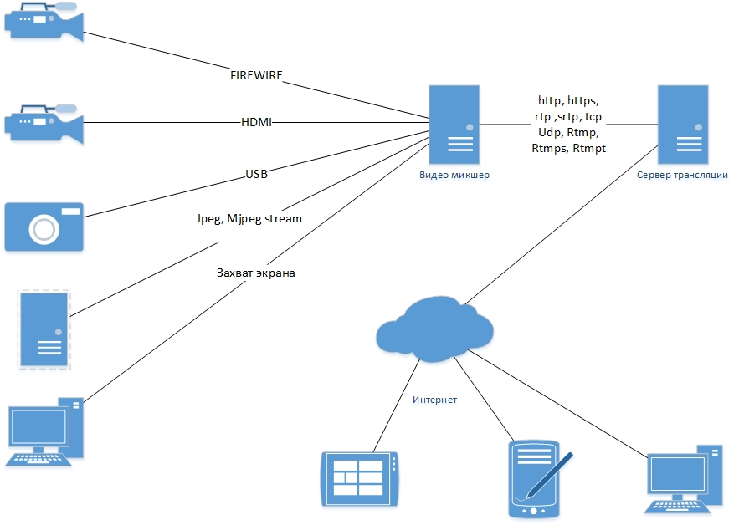
Архитектура системы видеотрансляции
Источники сигнала, которыми могут быть:
видеокамеры различных типов, использующие различные форматы данных, протоколы и физические интерфейсы;
визуальный образ рабочего стола компьютера;
видеофайлы различных форматов;
видеопотоки, передаваемые по локальной сети или через интернет;

Slide 5
Обзор предшествующих решений
 | ViDiNG | Wirecast for Youtube | DVSwitch | VideoStudio
ОС | Windows | Windows, Macintosh | Linux | Windows
эффекты перехода | + | + | + | +
Встроенный кодировщик видео | На сервере | + | + | +
Поддержка HD | + | +(приобретается за 199$) | - | +
Цена | 90 000 руб. | 499$ | 0 | 0

Slide 6
Ход работы
Анализ возможности модификации существующего комплекса
Изучение протоколов и интерфейсов
Подбор программных средств и изучение их работы
Общее проектирование программного комплекса (структура классов)
Создание микшера
Создание интерфейса
Создание микшера видео
Передача результатов работы c видео в результирующий поток
Отправка потока по локальной сети

Slide 7
Обнаруженные проблемы
Большинство алгоритмов кодирования и сжатия видео имеют лицензионную защиту;
При создании части программы ответственной за запись видео было обнаружены трудности использования прерываний;
Большинство доступных библиотек по работе с видео устарели или не имеют адекватной документации, часть из них несовместима со средами разработки.
Notes:
Во время разработки программы были рассмотрены библиотеки: FFmpeg, AviCap32.dll, Video for Windows, DirectShow, Media Foundation, Emgu CV, Microsoft Silverlight, Accord, но в результате работы с ними были найдены более функциональные и легкие в работе библиотеки

Slide 8
Использованные средства
Aforge.net
Visual Studio 2013
.NET Framework 3.5
FFmpeg

Slide 9
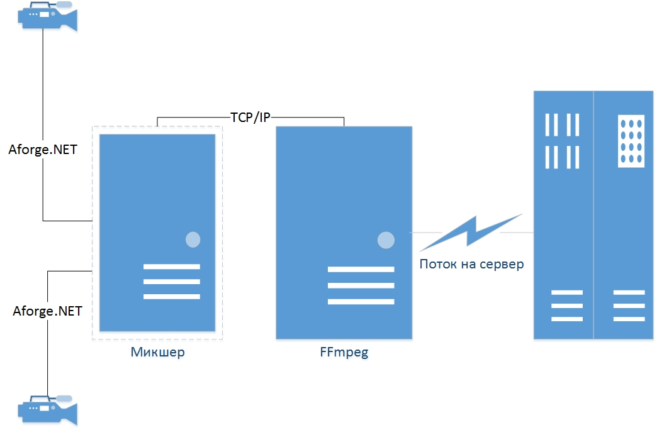
Структура разработанного по
6 однотипных объектов, отвечающих за настойку видеоисточника и работу с ним;
Объект, отвечающий за преобразование формата видеопотока, выбор видеопотока для трансляции, его отображение для целей мониторинга, конвертацию видеопотока в заданный пользователем выходной формат, отправку потока на сервер трансляции;
Сервер трансляции, отвечающий за дальнейшую трансляцию видеопотока в интернет.

Slide 10
Результаты и Выводы
Реализован программный продукт, обеспечивающий проведение видеотрансляций в сети интернет с уровнем качества стандарта HDTV, обладающий следующими свойствами:
Является программным продуктом - имеет пакет установки, может работать независимо от разработчика
Работает на любом персональном компьютере под ОС Windows;
Работает на бытовом оборудовании, позволяет выбирать формат данных для любого из источников видео независимо от других;
Поддерживает шесть источников видео, включая камеры, захват экрана, видеопотоки, принимаемые по сети интернет;

Slide 11
Направление дальнейшей работы
Созданный пакет решает поставленные задачи и допускает возможности для дальнейшего совершенствования, в т.ч. такие как:
Возможность встроить эффекты при смене источника (шторка, звезды, затемнение и т.д.);
Обеспечение многопоточности выходных данных (трансляция нескольких потоков с разным битрейтом);
Оптимизация декодирования видеопотока.

Slide 12
Литература
track.ffmpeg.org
stackoverflow.com
FFmpeg.gusari.org
aforgenet.com
en.code-bude.net
naudio.codeplex.com
blogs.msdn.com
auditory.ru

Slide 13
Литература
track.FFmpeg.org
stackoverflow.com
aforgenet.com
naudio.codeplex.com
blogs.msdn.com

Slide 14
Обзор предшествующих решений
 | Поддержка HD | ОС | Стоимость
Wirecast for YouTube | (приобретается отдельно) | Windows, Mac | $499+$199( поддержка HD)
ViDiNG | + | Микширование на сервере | 90 000р
DvSwitch | - | Linux | 0

